Slide 1
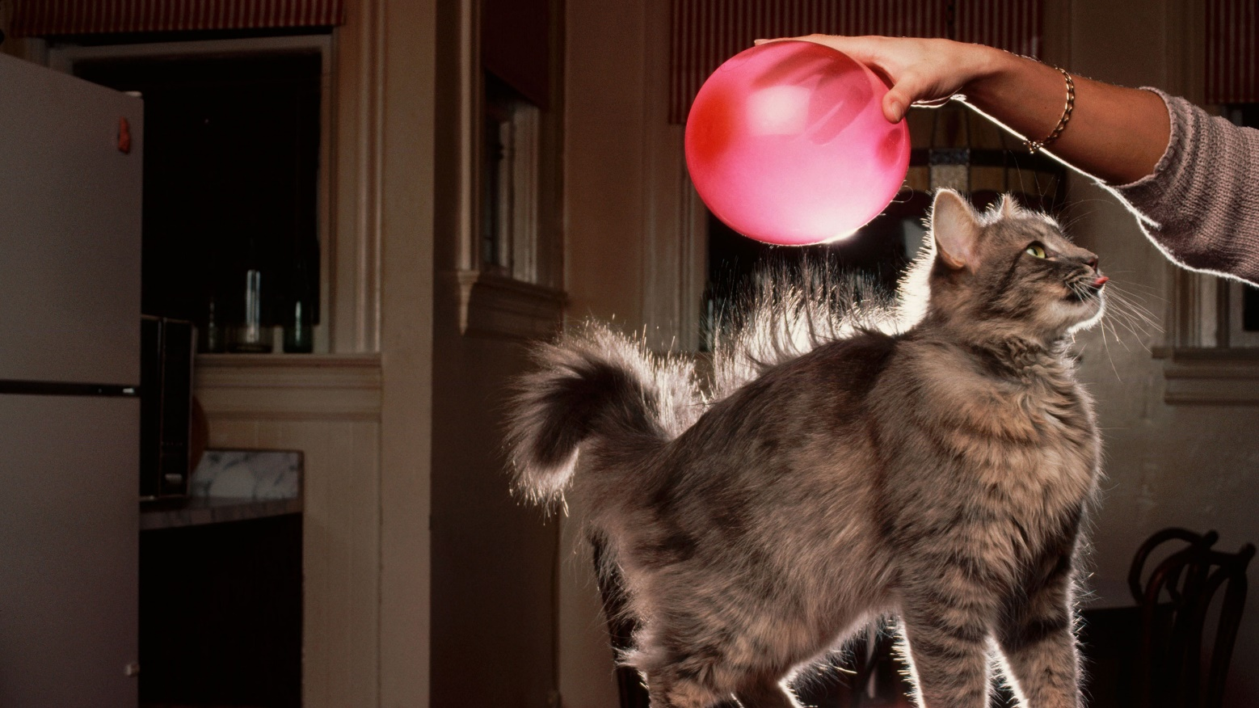
Elektrické vlastnosti látok

Slide 2
Elektrické vlastnosti látok
Súvisia so stavbou atómu a vlastnosťami častíc, z ktorých je zložený
Atóm je častica zložená z jadra a obalu.
V jadre atómu sú protóny a neutróny, v obale sú elektróny.

Slide 3
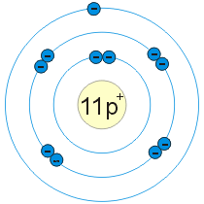
Atóm je elektricky neutrálna častica, lebo má rovnaký počet klaných a záporných častíc (protónov a elektrónov.)
11 protónov v jadre
11 elektrónov v obale
Atóm sodíka

Slide 4
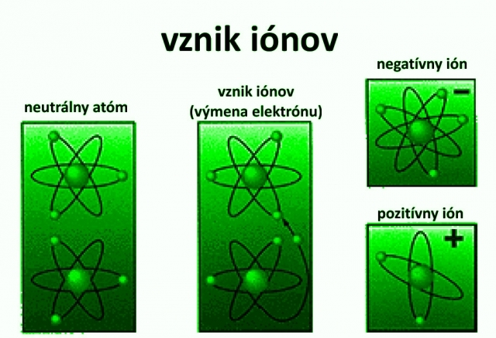
Elektrické vlastnosti látok
Niekedy môže dôjsť k odtrhnutiu elektrónov z obalu atómov. Vzniká kladný ión.
Niekedy môže dôjsť k prijatiu elektrónov do obalu atómov. Vzniká záporný ión.

Slide 5
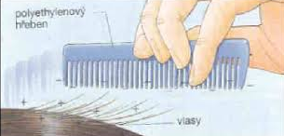
Zelektrizovanie telies
Telesá okolo nás môžeme zelektrizovať trením.
Pri trení niektorých telies dochádza medzi nimi k presunu elektrónov z jedného telesa na druhé (pri česaní vlasov hrebeňom, pri vyzliekaní vlneného svetra, pri šúchani plastového pera alebo balónu o vlasy...).

Slide 6
Elektrický náboj
Zelektrizované teleso môže mať:
Kladný elektrický náboj
Záporný elektrický náboj
Zelektrizované telesá pôsobia na seba elektrickou silou. Tá môže byť :
Príťažlivá medzi nesúhlasnými nábojmi
Odpudivá medzi súhlasnými nábojmi
+
-
+
-
+
-
+
+
-
-

Slide 7
Ďakujem za pozornosť.
A pozrite si zaujímavé video o experimentovaní s elektrickým nábojom na:
https://www.youtube.com/watch?v=mssa67rK9Js

